Slide 1
PTE Egységes Teljesítményértékelési Rendszer 1.0
Áttekintés, eredmények, folytatás

Slide 2
PTE TÉR fejlesztés folyamata
2021. október MEGBÍZÁS: Tanácsadó team a PTE egységes teljesítményértékelési rendszerének szakmai megalkotására
2021. október Kari TÉR rendszerek áttekintése, interjúk
2021. november Koncepció megalkotása, tesztelés
2021. december Szenátusi tájékoztató a Pécsi Tudományegyetem Oktatói- kutatói Teljesítményértékelési Rendszere (PTE-TÉR 1.0) koncepcióról
2022. január Tesztelés alapján NEPTUN, MTMT interfészek kialakítása, adatstruktúra meghatározása, adatok rendelkezésre állásának áttekintése, szükséges intézkedések definiálása

Slide 3
PTE TÉR fejlesztés folyamata
2021. október MEGBÍZÁS: Tanácsadó team a PTE egységes teljesítményértékelési rendszerének szakmai megalkotására
2021. október Kari TÉR rendszerek áttekintése, interjúk
2021. november Koncepció megalkotása, tesztelés
2021. december Szenátusi tájékoztató a Pécsi Tudományegyetem Oktatói- kutatói Teljesítményértékelési Rendszere (PTE-TÉR 1.0) koncepcióról
2022. január Tesztelés alapján NEPTUN, MTMT interfészek kialakítása, adatstruktúra meghatározása, adatok rendelkezésre állásának áttekintése, szükséges intézkedések definiálása

Slide 4
PTE TÉR fejlesztés folyamata folyt.
2022. február - március NEPTUN adattisztítás, feltöltés
2022. március 16 Informatikai fejlesztés zárása, átadás, átvétel
2022. április Tér első verzió kommunikálása a karok felé
              Teszteléshez szükséges adatok lekérése, elemzés
              Pilot kitöltés 10 fő/kar (2/munkakör)
2022. május Súlyok, értékelési folyamat igazítása a tesztelés eredményei alapján, szabályzatba foglalás, belső kommunikáció 2. szakasz

Slide 5
Egységes TÉR koncepció
PTE ID belépés
4 modul, ún. magkompetenciák mérésére
  Oktatás (Neptun)
  Tudományos aktivitás (MTMT)
  Intézménymenedzsment
  Tehetséggondozás és utánpótlás nevelés
2 modul esetében interfészek, kitöltésre nincs szükség
2 modul manuális adatbevitel
Outputok egyéni szinten, visszajelzés a kitöltés végén
  1. szint (mért és minősített teljesítmény)
    Teljes munkaidőben foglalkoztatott oktató, kutató
    Határozatlan idejű munkaszerződéssel foglalkoztatott
    Minimum 3, maximum 35 éves foglalkoztatási jogviszony
  2.szint (mért teljesítmény)
    Akik az első szintű szűréssel a minősítésből kimaradtak, illetve akiket a karok a mérésbe bevonnak

Slide 6
Egységes TÉR koncepció
1. szint:
  az oktató, kutató teljesítménye a rendszerben pontszámok által súlyozva
  a pontszám alapján az oktató, kutató teljesítménye minősítve (elfogadási tartomány beosztásonként definiálva)
2. szint
  az oktató, kutató teljesítménye a rendszerben pontszámok által súlyozva
  a pontszám alapján az oktató, kutató teljesítménye nem kerül minősítésre (Művészeti kar oktatói, kutatói)
A fejlesztés következő lépése: kari rendszerek, specialitások illesztése
  A karok által a mérésbe bevont teljesítményterületek, melyek a magkompetenciaterületek által le nem fedettek

Slide 7
Outputok
Jelenleg:
1. szint:
  az oktató, kutató teljesítménye a rendszerben pontszámok által súlyozva
  a pontszám alapján az oktató, kutató teljesítménye minősítve (elfogadási tartomány beosztásonként definiálva)
2. szint
  az oktató, kutató teljesítménye a rendszerben pontszámok által súlyozva
FOLYTATÁS:
A fejlesztés következő lépése: kari rendszerek, specialitások illesztése
  A karok által a mérésbe bevont teljesítményterületek, melyek a magkompetenciaterületek által le nem fedettek
  Ezt követően az outputok kiegészülnek a kar által definiált teljesítményterületek pontszámaival mind az 1. szinten, mind a 2. szinten bevont kitöltők esetében.

Slide 8
Oktatási teljesítmények 1.
NEPTUN INTERFÉSZ
MINŐSÉGI SZORZÓK:
NYELV,
KÉPZÉSI SZINT,
TAGOZAT,
HALLGATÓI LÉTSZÁM

Slide 9
Oktatási teljesítmények 2.
NEPTUN INTERFÉSZ
MINŐSÉGI SZORZÓK:
NYELV,
KÉPZÉSI SZINT,
TAGOZAT,
HALLGATÓI LÉTSZÁM

Slide 10
Oktatási teljesítmények 3.
NEPTUN INTERFÉSZ
MINŐSÉGI SZORZÓK:
NYELV,
KÉPZÉSI SZINT,
TAGOZAT,
HALLGATÓI LÉTSZÁM

Slide 11
Tudományos teljesítmények
MTMT INTERFÉSZ
3 éves mozgóátlag

Slide 12
Utánpótlás nevelés, tehetséggondozás
Manuális adatbevitel, középtávon adatbázisépítés, automatikus adatbetöltés

Slide 13
Intézménymenedzsment
Manuális adatbevitel, középtávon Nexon + adatbázisépítés, automatikus adatbetöltés

Slide 14
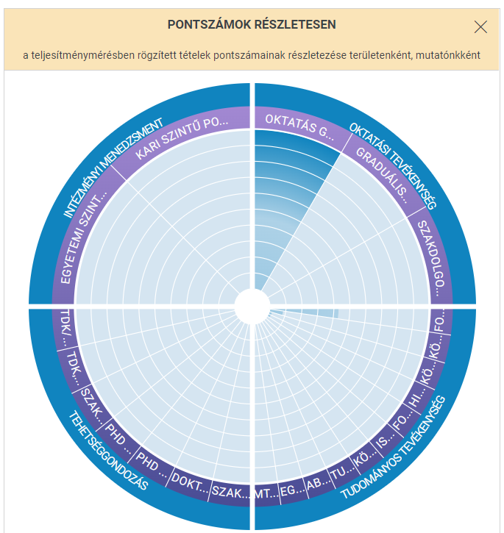
Outputok

Slide 15
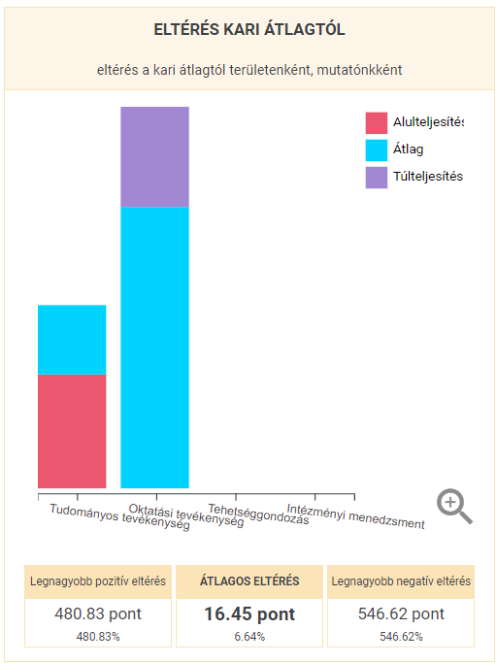
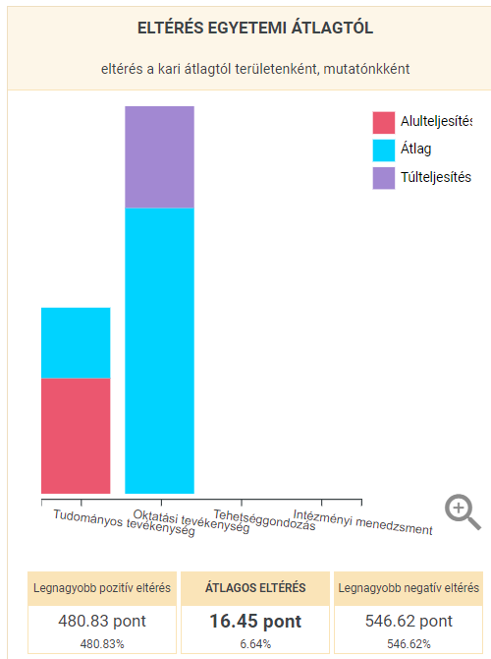
Outputok

Slide 16
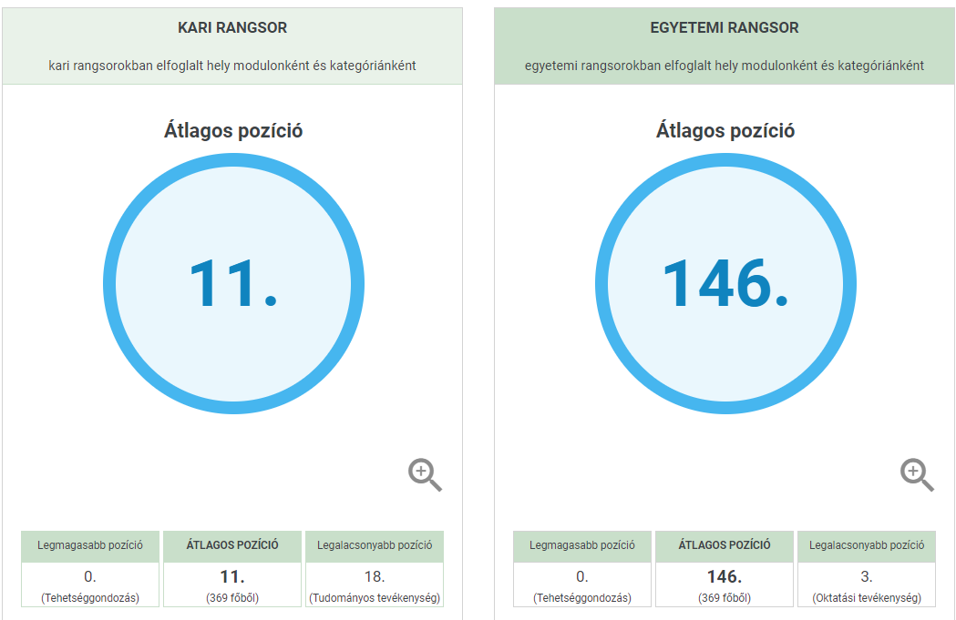
Outputok

Slide 17
+Neptun adattisztítás, javítás, feltöltés
Meglévő kurzus adatok:
kurzus tagozata;
kurzus nyelve;
kurzustípus;
heti óraszám – féléves óraszám transzformáció;
kurzus-oktató százalék;
Új kurzus adat:
kurzus képzési szintje – a tárgyat felvett képzések alapján számított adat;
kurzus oktató óratartás típusa (idegen nyelvi óra) – a kurzus nyelve, valamint a felvett tanterv és képzés nyelve alapján számított adat.
Oktatási Igazgatóság
Kari Tanulmányi osztályok
Neptun kulcsok
Tanácsadói csapat

Slide 18
Következő lépések
Tanácsadói team: ÁPRILIS
Interfészek tesztelése
Indikátor súlyok véglegesítése
Teljesítménytartományok definiálása (1.szint)
Karok: ÁPRILIS
Tesztelésbe bevont oktatók, kutatók kijelölése
Tesztelésre való felkérés elfogadása
Tesztkitöltések elkészítése
visszajelzés
Karok: MÁJUS
Kari tér rendszerek illesztéséhez támogatás
Kari tér adminisztrátorok kijelölése
Kari tér indikátorok adminok általi rögzítése
Tanácsadói team: MÁJUS
Tesztelés támogatás, elemzés
Visszajelzés a karok felé
Kari tér rendszerek illesztése (indikátorok azonosítása, súlyozása)
+1 MTMT adatokstruktúra ell., adatfeltöltések, javítások (pl.: presztízsfaktorok, feltöltöttség, hitelesség, folyamatok stb.)
JÚNIUS: kari tér indikátorokkal kiegészített egységes
EGYÉNI TÉR
+1 SZERVEZETI TELJESÍTMÉNY INDIKÁTOROK, TÉR DEFINIÁLÁSA, INFORMATIKAI FELÜLET FEJLESZTÉSE

Slide 19
PTE TÉR 1. szakasz eredmények
Magkompetencia rendszer elkészült – Tanácsadó team
Teljesítményindikátorok, teljesítménysúlyok rendszere elkészült – Tanácsadó team
Informatikai platform elkészült – Informatikai fejlesztők
Oktatás lezajlott – Informatikai fejlesztők

Slide 20
PTE TÉR 2. szakasz eredmények
Teljesítményindikátorok, teljesítménysúlyok tesztelése lezajlott – Tanácsadó team
Neptun tisztítás, adatfeltöltés folyamatban – Oktatási igazgatóság+ tanácsadó team (05.31)
Teljesítmény elfogadási tartományok modellezése folyamatban – Tanácsadó team (05.27)
Kari rendszerek integrálása folyamatban –Tanácsadó team (06.30)
Kari rendszerek informatikai integrálása – Kari adminok + informatikai fejlesztők (06.30)

Slide 21
Mérés és egyeztetés
Oktató-kutató egyéni teljesítmények mérése
  A magkompetencia az egységesen elvárt minimális egyéni teljesítmény PTE szinten
Kari rendszerek és specialitások illesztése az egységes PTE TÉR rendszerhez
A magkompetencia a kari teljesítmény méréssel kiegészülve – bértábla feletti teljesítmények mérése
Az egyéni teljesítményből az indikátorihoz nyerhető adatok
  Publikációs és pályázati aktivitás (INDIKÁTOR: Minőségi teljesítménytámogatás)
  Idegennyelvű képzések, kurzusok (INDIKÁTOR: Nemzetköziesítéshez részbeni hozzájárulás)
  Tehetséggondozás (INDIKÁTOR)
  Kari specialitások (?)
A többi indikátorhoz rendelhető teljesítmény összetett, és szervezeti szintű meghatározást igényel

Slide 22
PTE TÉR 3. szakasz előkészületek
Szervezeti teljesítménymérés rendszerének kidolgozása
Szervezeti teljesítményindikátorok azonosítása
  Erőforrásfelhasználás
  Intézménymenedzsment tevékenység
  UQA szempontrendszer
Tér folyamatok és outputok definiálása

